Slide 1
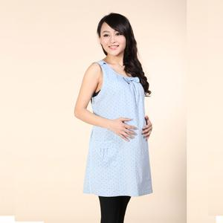
用户模型
王小姐
年龄：28岁
职业：白领
家庭情况：离异，单身准妈妈，怀孕三个月，外地户口，父母都在老家。自己和同学在外合租。
业余生活：上网、听歌、逛街，旅行，会用电脑、手机获取最新鲜的资讯，生活中有困惑也会先到互联网上寻找答案，去陌生地段比较依赖手机地图，中度互联网使用者。
社交圈子：主要是同事和同学，平时遇到问题总会先自行搜索解决方案，不是很想麻烦其他人，比较独立。
最近困惑：主要是将要降临的孩子问题，包括生育，户口，教育等。

Slide 2
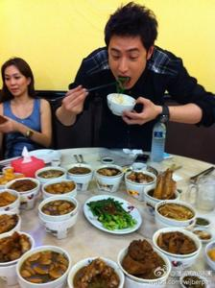
吴同学
年龄：21岁 职业：学生
兴趣爱好：旅游和吃。吃大过天，到一个新地方名胜古迹可以不看，各类美食可不能不吃。专家型吃货，尝试新食物的同时，对已存在食物的不同做法也会一一品尝。新餐馆开店必不会少了他的身影，对美食的探索永不放弃！
业余生活：和朋友们四处游玩，一个人也会去新地方。对于互联网依赖不大，但是会使用不同的工具类软件帮助其发现更多新鲜事物。

Slide 3
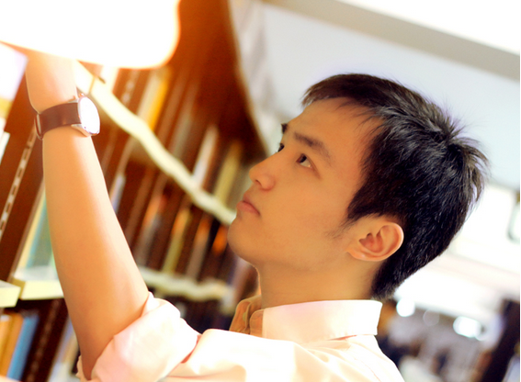
李先生
年龄：32岁 职业：公务员
兴趣爱好：乐于读书和看电影，也爱写作，听歌有自己的独特口味，标准的文艺青年。喜爱参加各类展览，认为从书籍、影视中能体验到不同的人生。
业余生活：除了最新的电影，闲时也会翻出老电影来品味。每次看完都会将自己的心得体会写成影评，和其他爱好者交流，乐于分享。音乐剧、电影节、摄影展等等只要有时间都会去参加。

